Slide 1
Гурток «Образотворче мистецтво»
Викладач Стоцька Тетяна Іванівна
Дистанційне навчання 2021

Slide 2
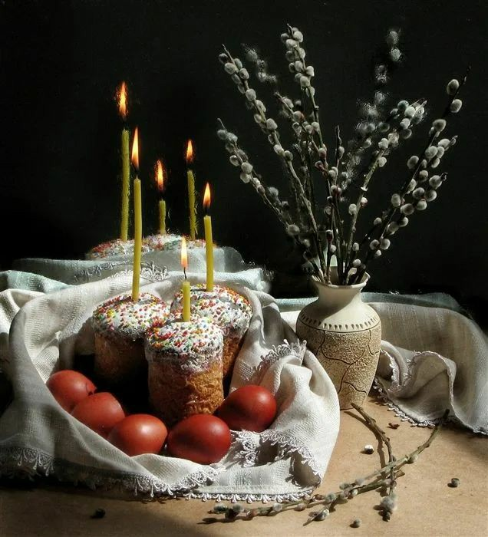
Урок 22. Композиція "Великодній натюрморт".
Мета уроку:
- передати об'єм предметів засобами живопису.
Обладнання уроку: наочність, папір формат А3, А4, олівці, акварельні фарби.

Slide 3
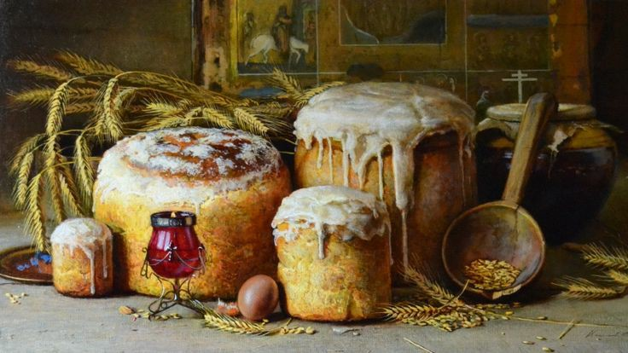
Хід уроку: - демонстрація фотографічних зображень натюрмортів на задану тему.

Slide 4
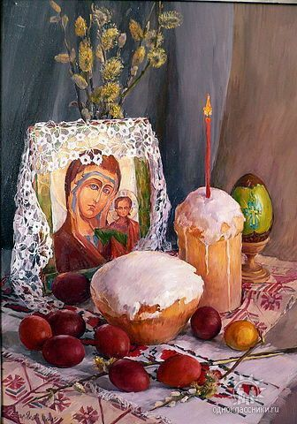
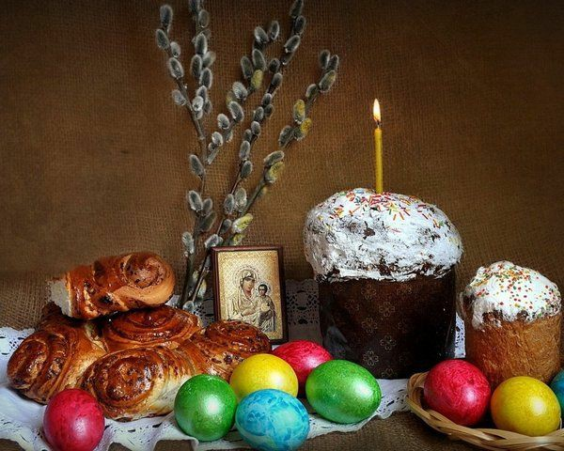

Slide 5
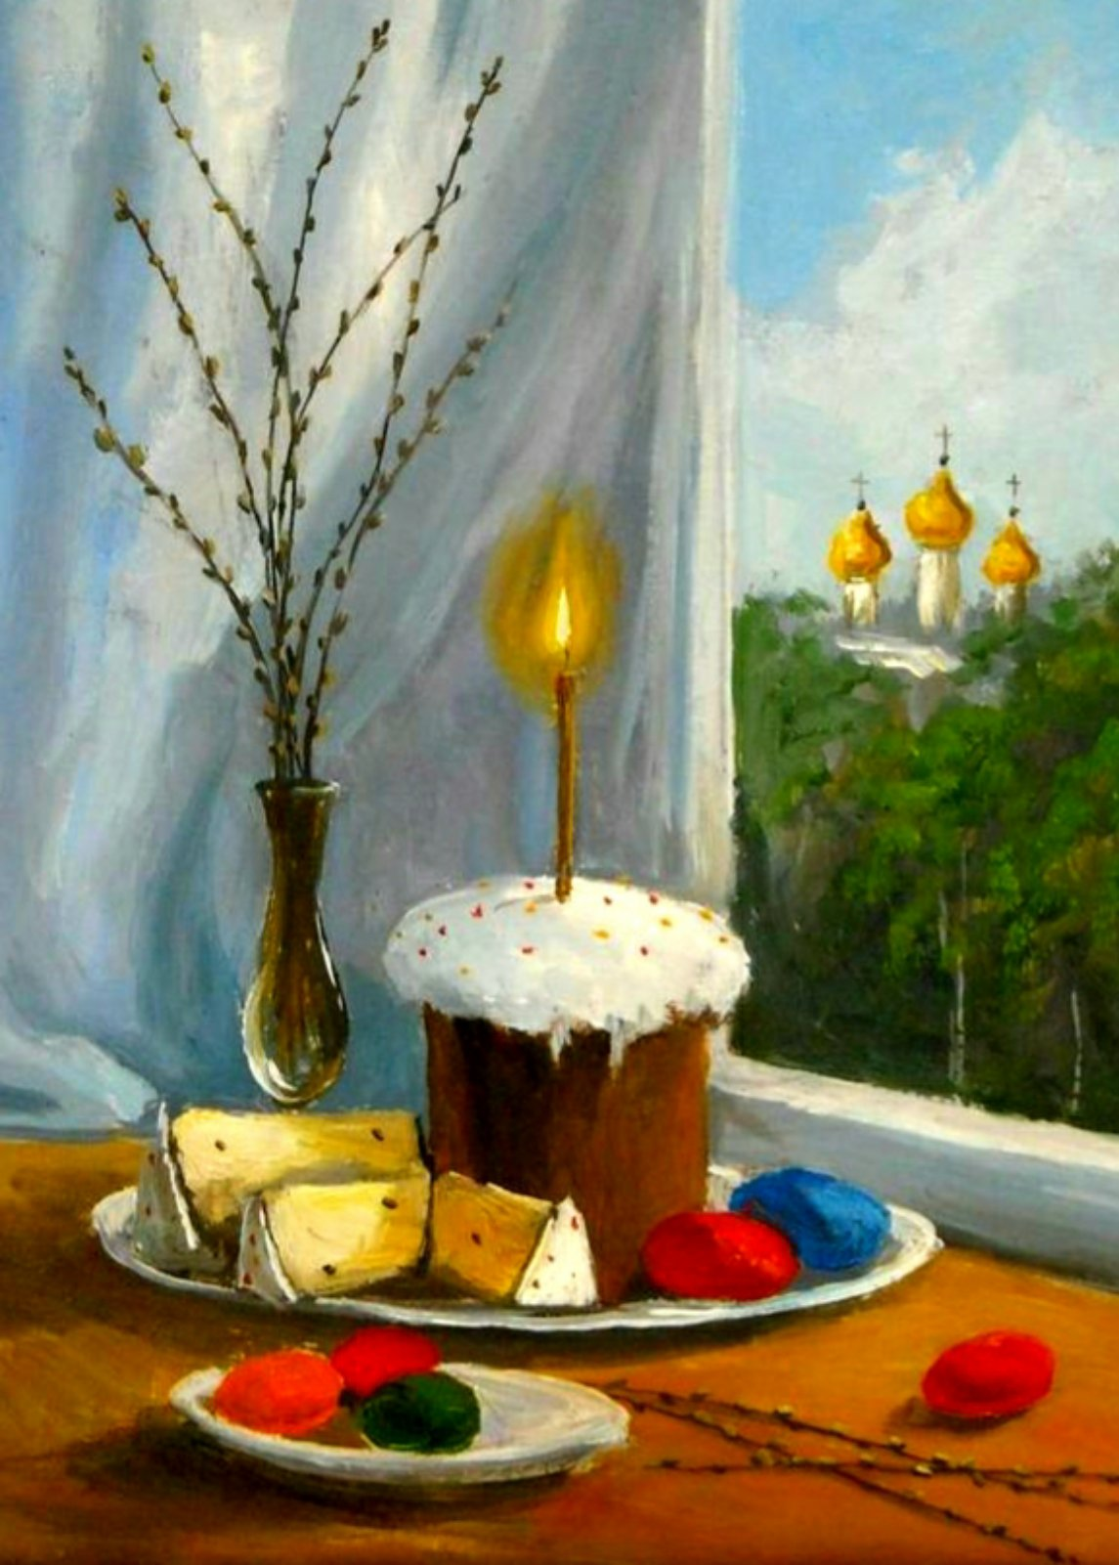
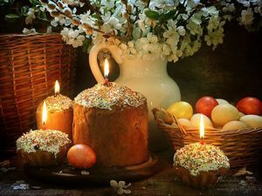
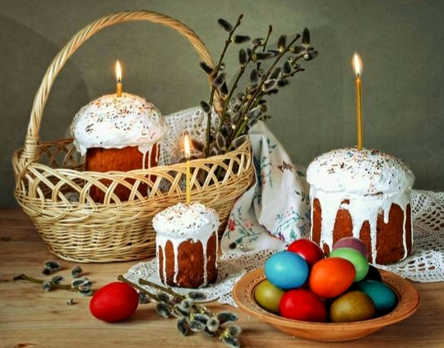

Slide 6
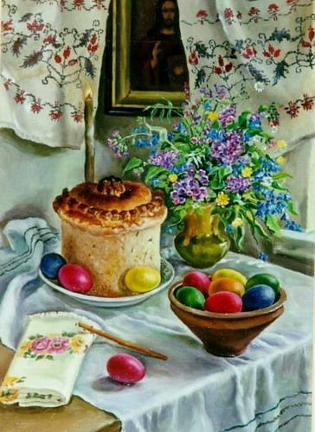
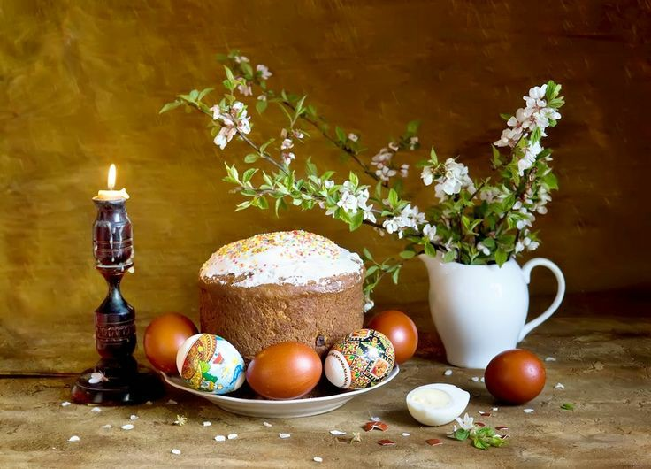

Slide 7
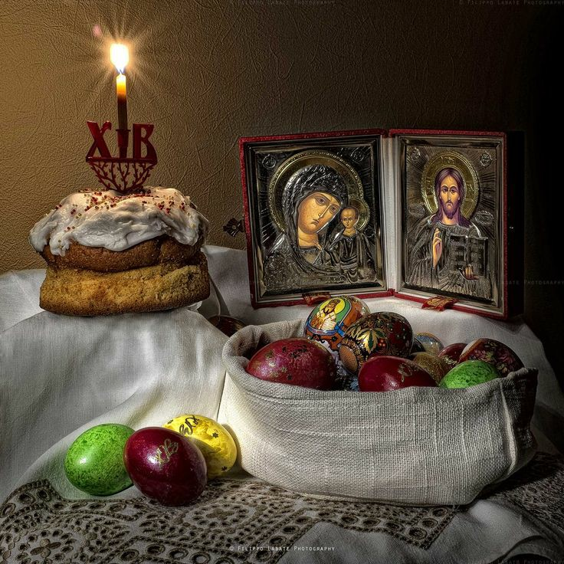
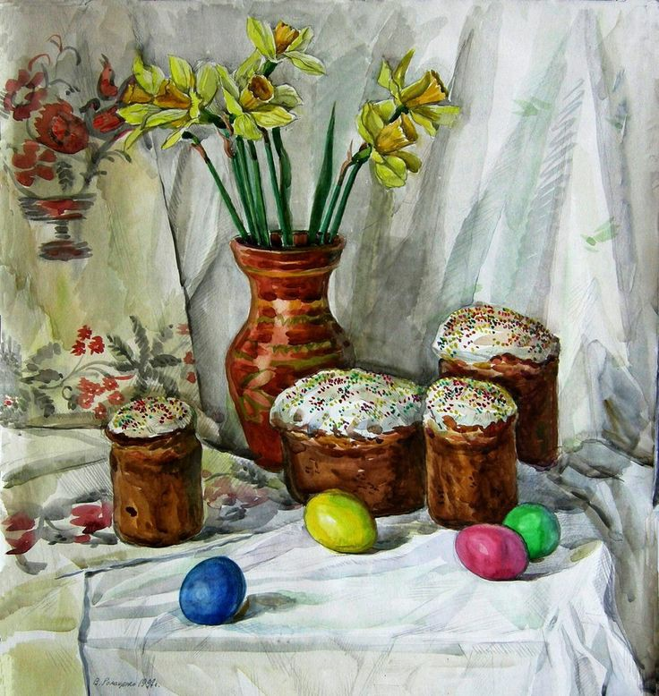

Slide 8
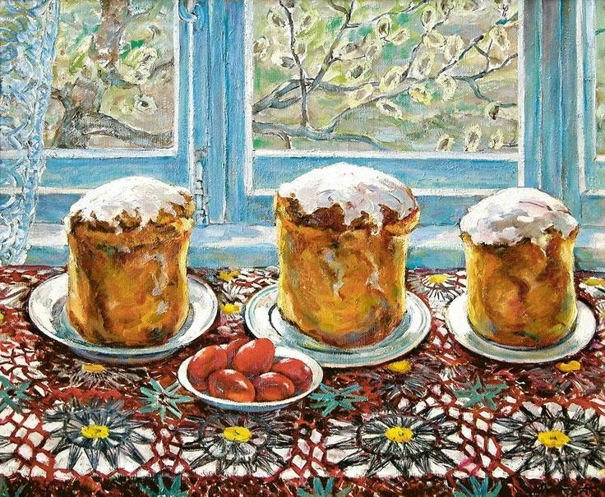

Slide 9
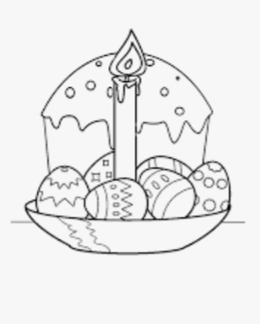
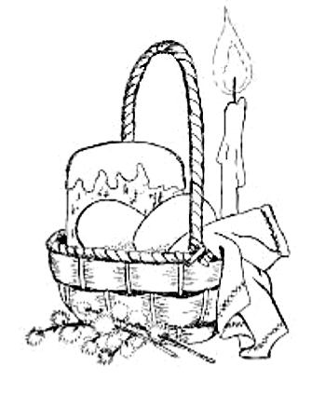
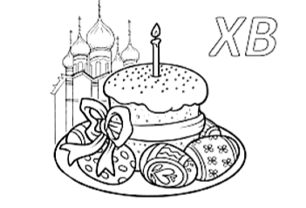
Графічне зображення натюрмортів.
Об'єм предметів відтворюють за допомогою світлотіні: світло, напівтінь, тінь, рефлекс.

Slide 10
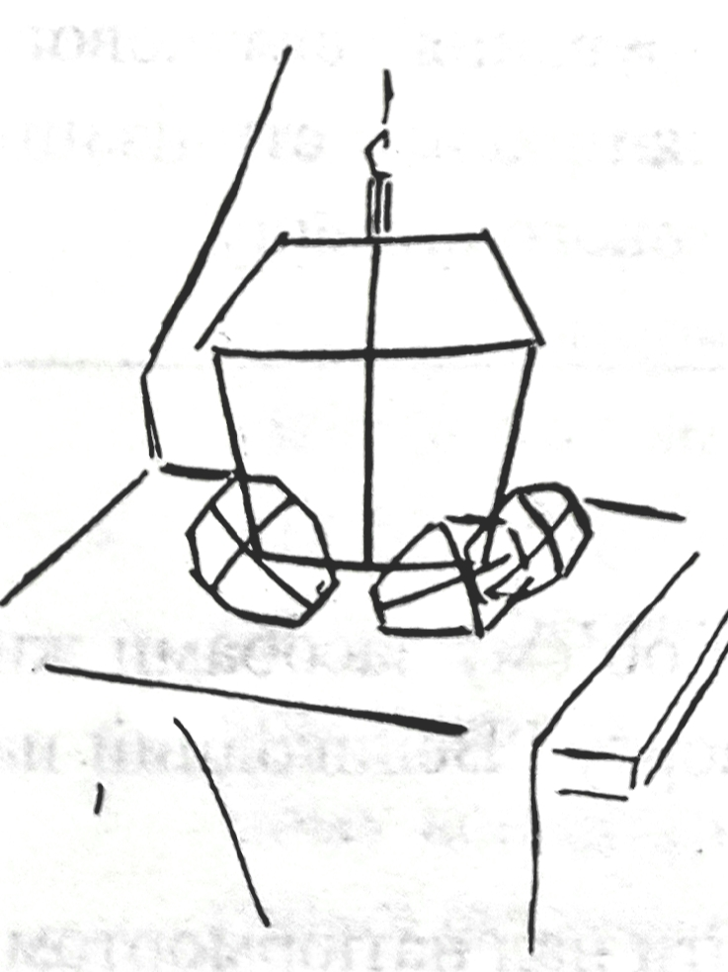
Порядок виконання завдання:
1. Компонування зображення в заданому форматі.

Slide 11
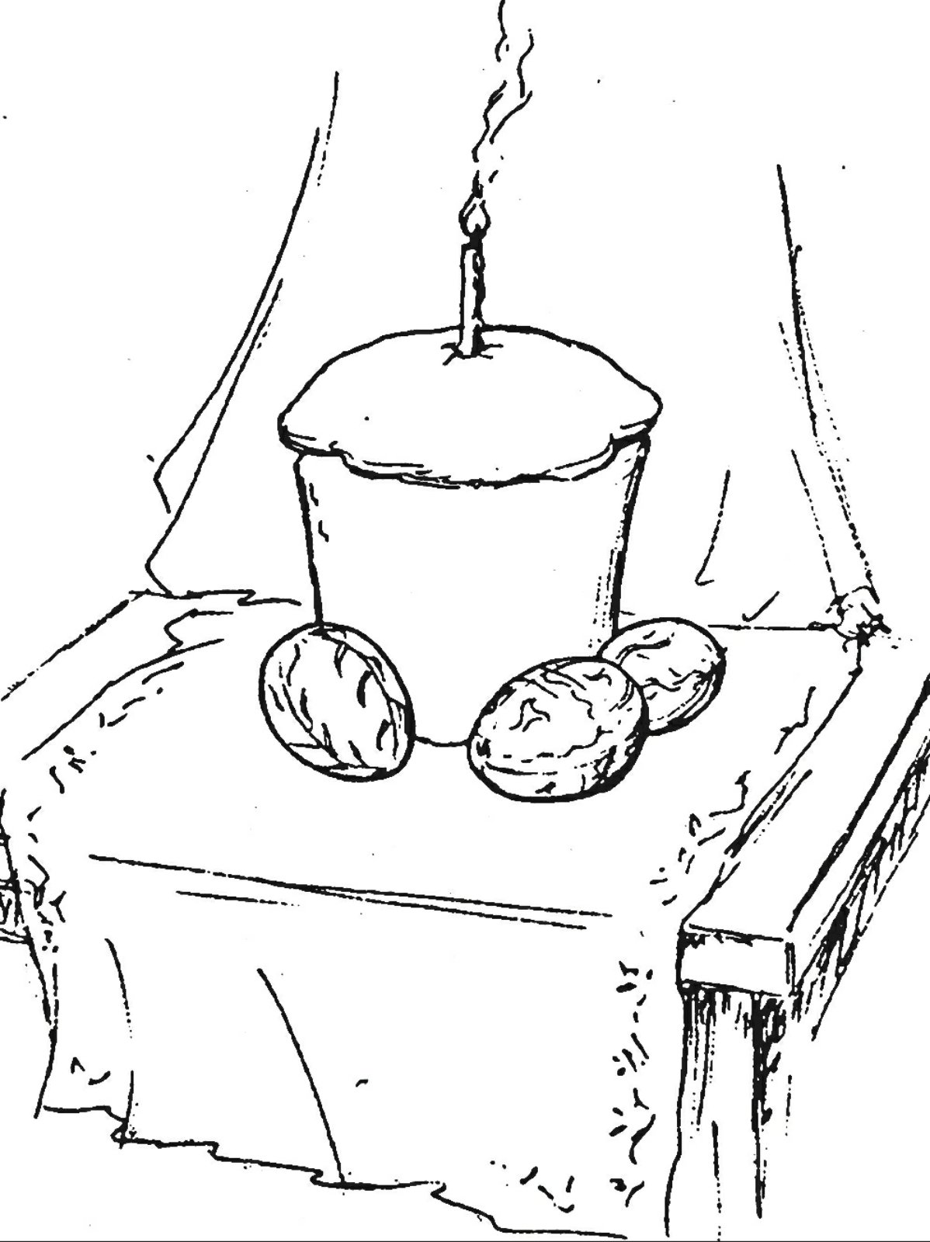
2. Побудова основних елементів зображення. Контурне рішення.

Slide 12
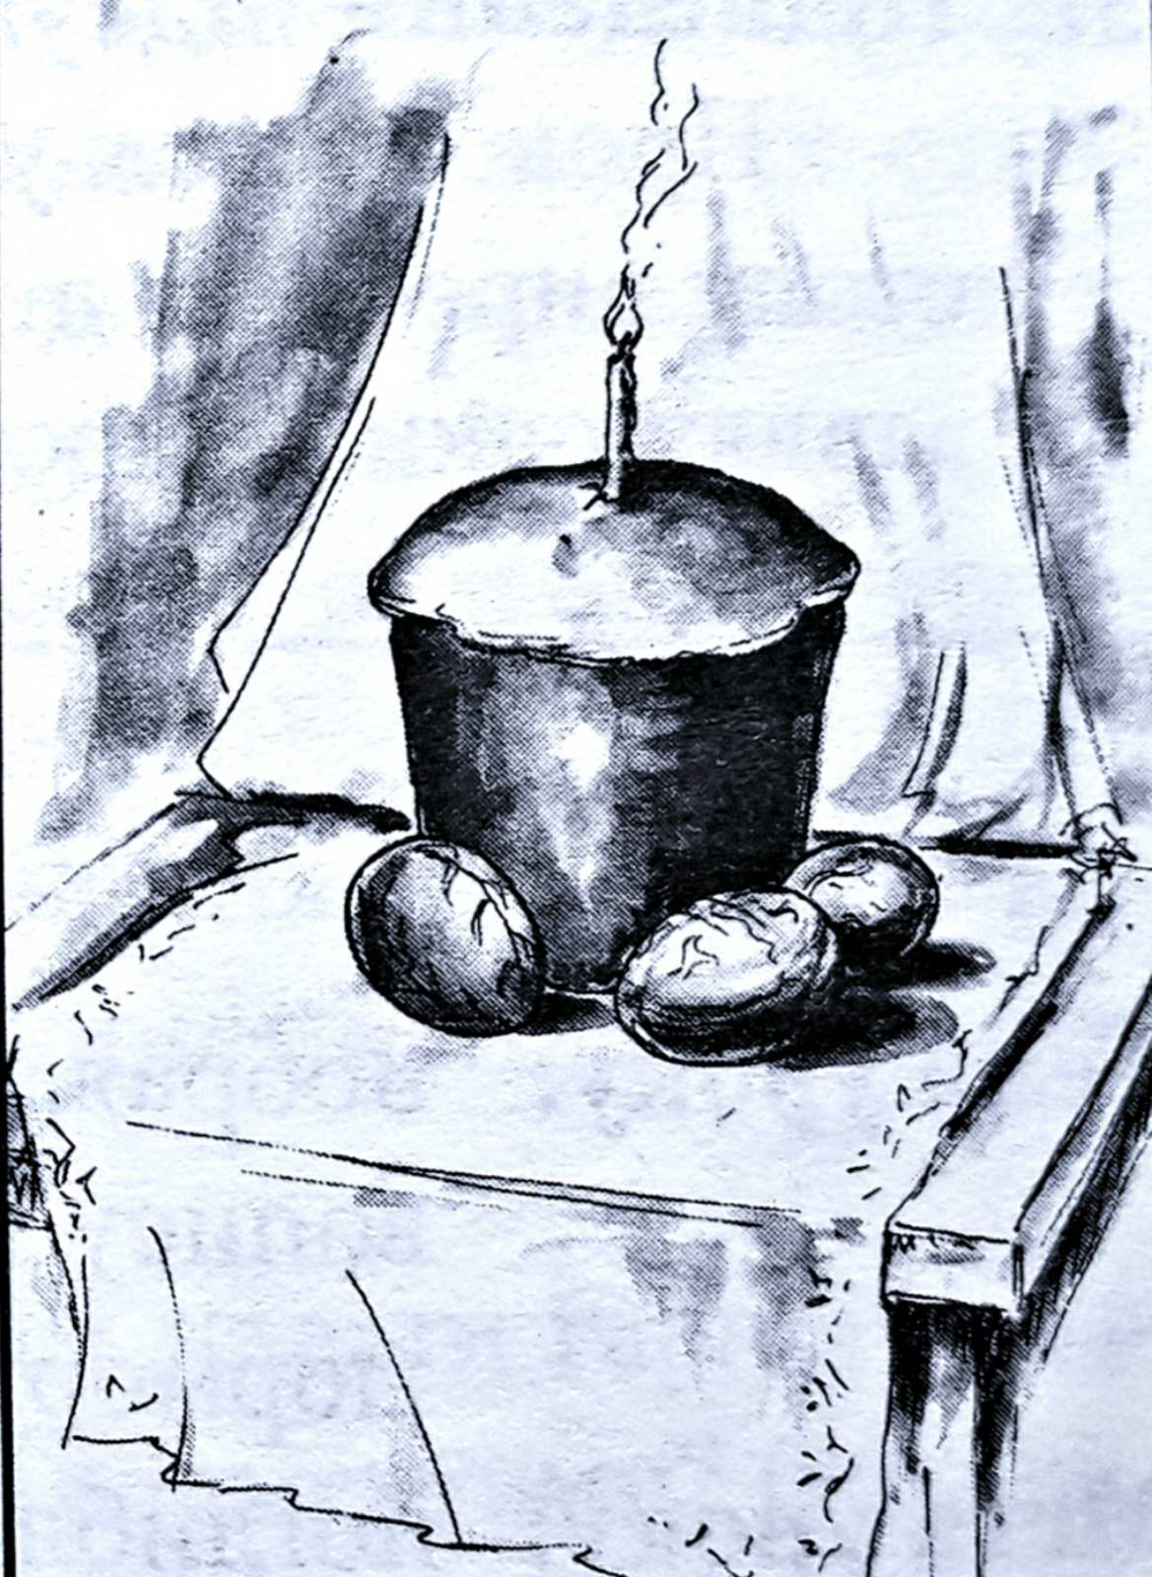
3.Робота в кольорі.

Slide 13
